Slide 1
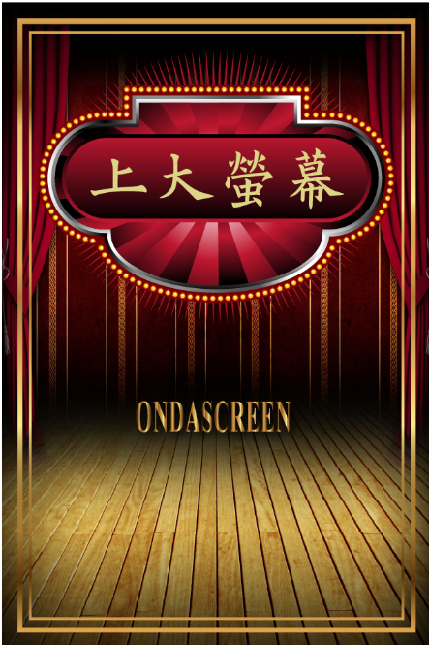
若無網路，對話框：
本服務必須連接網路，請檢查您的網路環境。
每次一遇到需要網路，就再次出現
你的創意，
登上台北天幕LED！
自動換頁

Slide 2

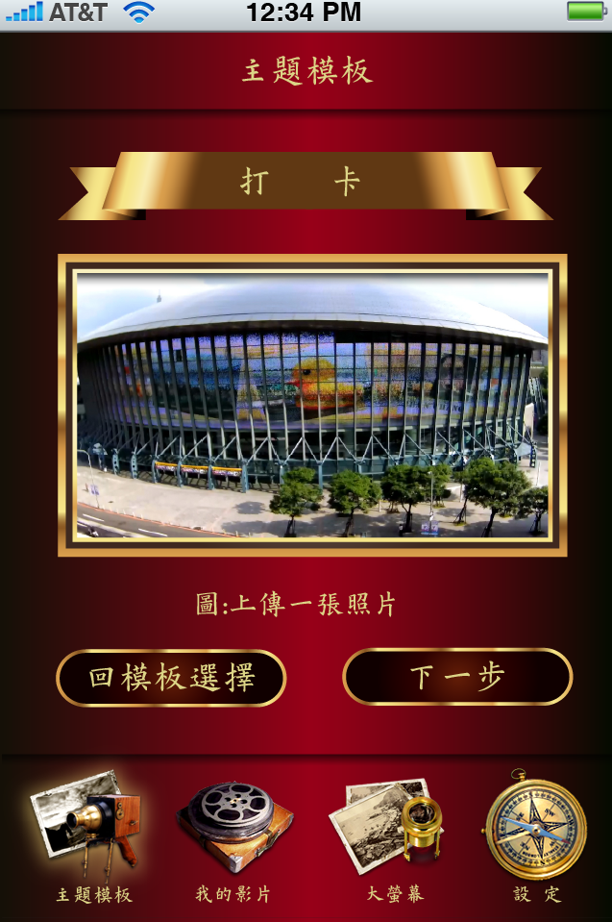
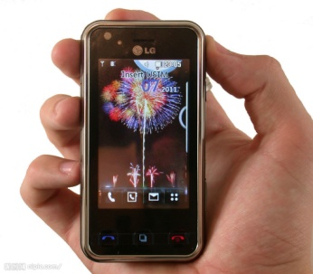
創意，是我們改變世界的武器。
諾亞媒體(做link)提供檔次時段，台北天幕LED，成為全民發表創意的最大舞台！
下一頁 (click)

Slide 3
使用方式
第一幕，將自己嘔心瀝血的創作，透過APP投件。
第二幕，導演挑選創意作品，決定你登場或是落選。
第三幕，若入選，將排定通告，昭告天下，登上大螢幕！
上一頁 登入與認證 (click)

Slide 4
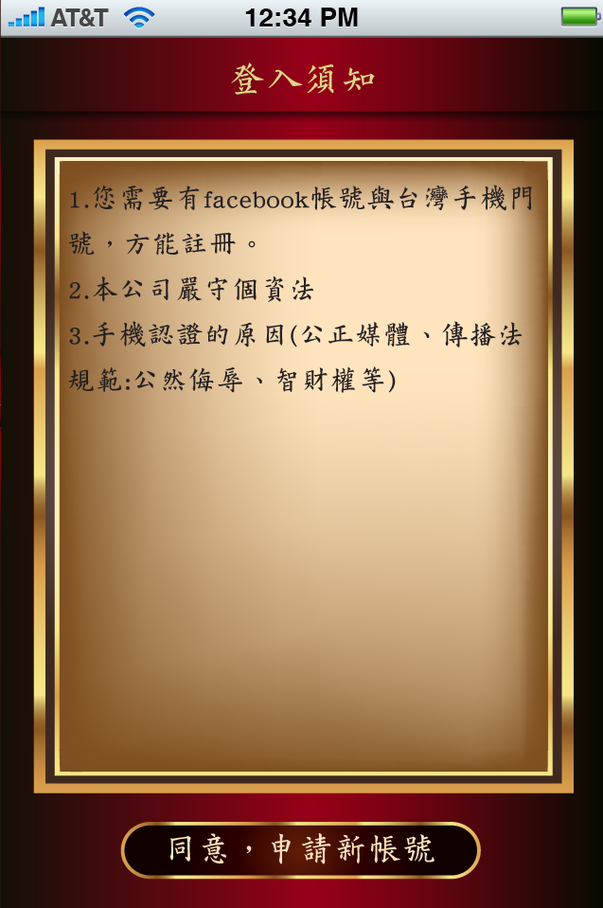
1.您須擁有facebook帳號與台灣手機門號，方能登場。
2.您須遵守智財權，不可侵犯冒用他人之創作。
3.您須遵守廣電法戶外媒體之相關規定。本服務詳細條款如下。
(與上面做區隔)
文案A
上一頁 下一頁
登場須知
同意，進行登入與認證

Slide 5
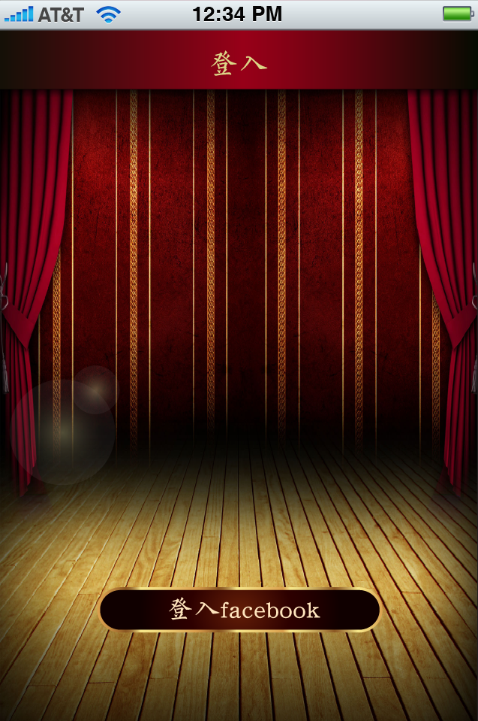
到”認證成功”都改為星探認證
星探認證

Slide 6
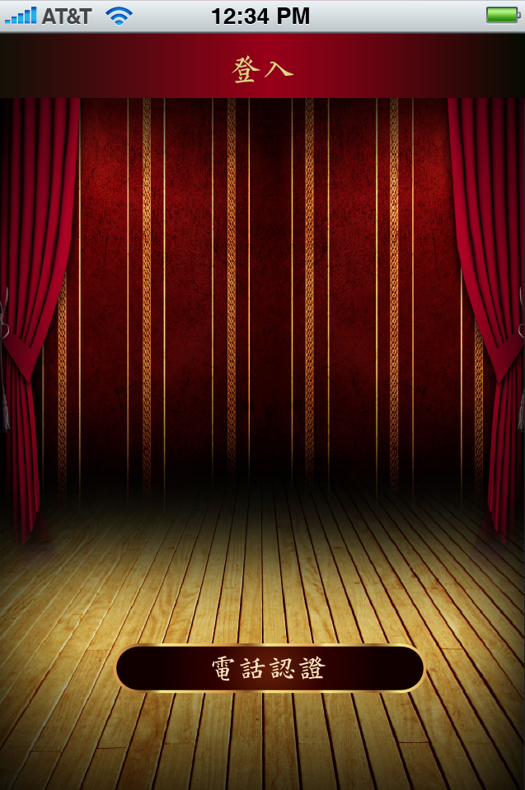
手機電話認證

Slide 7
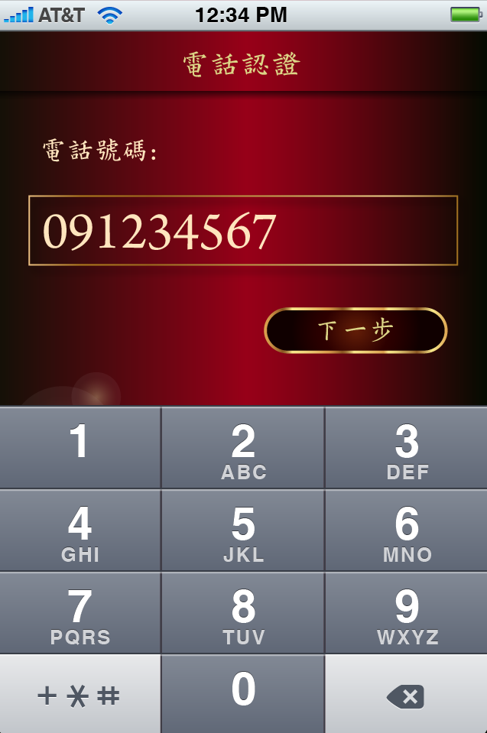
modify
請輸入台灣手機門號共10碼，將以簡訊傳送認證碼
程式要檢查是否為台灣手機門號，不是的話就不發簡訊
傳送認證碼
本公司嚴守個資法規定。

Slide 8
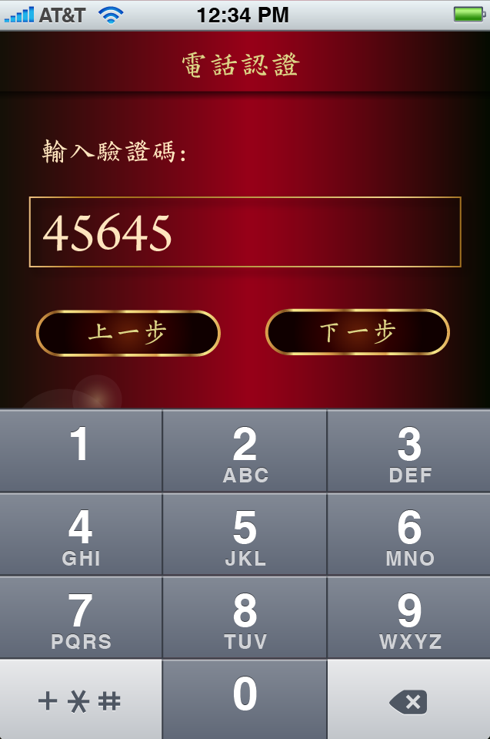
問Kaiser
請輸入簡訊認證碼共?碼

Slide 9
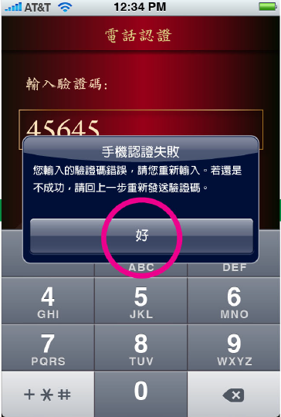
您輸入的認證碼錯誤，請重新輸入。若還是不成功，請回上一步重新發送認證碼。

Slide 10
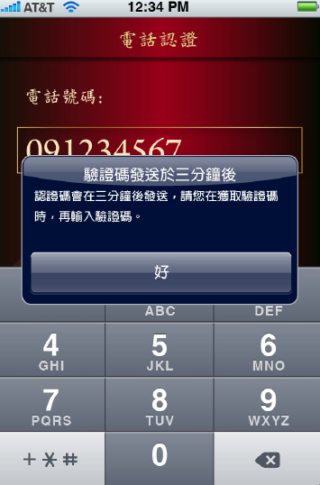
認證碼將在三分鐘後發送，請您在收到時，再輸入認證碼。

Slide 11
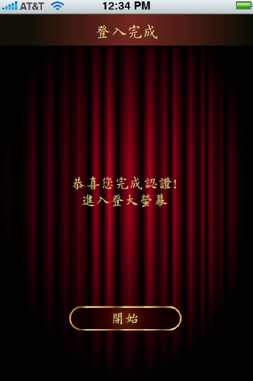
星探發掘
恭喜您完成認證，您即將
粉墨登場！
開始挑劇本

Slide 12
劇本挑選

Slide 13
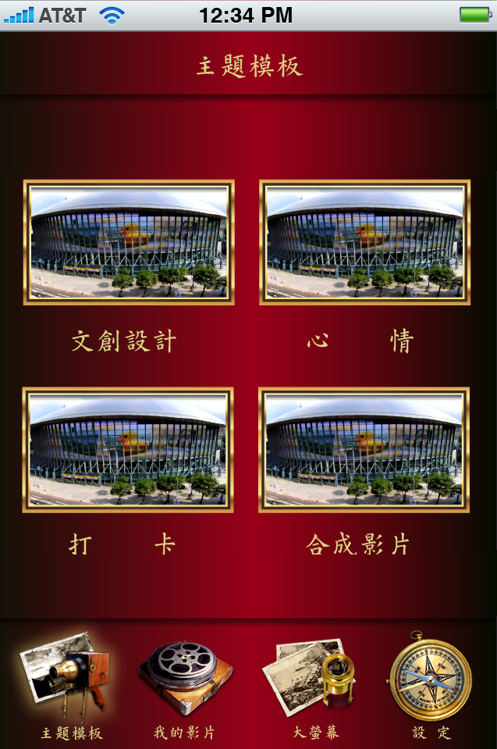
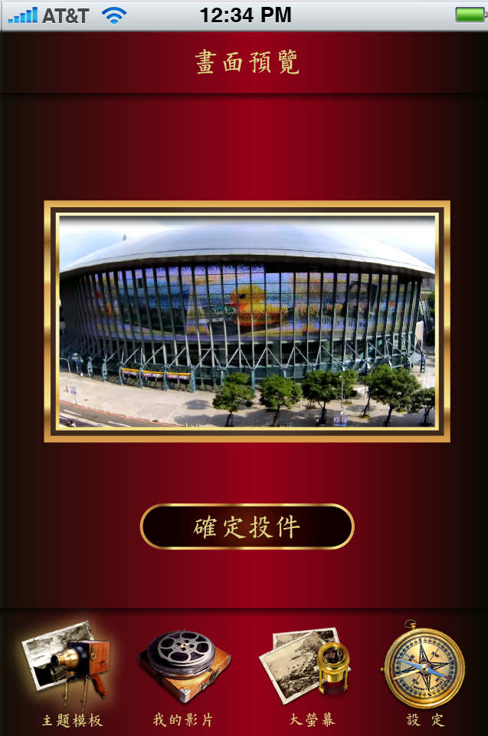
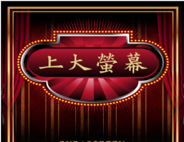
modify
創意，改變世界的武器
你的創意，
登上台北天幕LED！
獻上祝福
一張小巨蛋刊登的圖。
圖：四本劇本
路經貴寶地
素人拉洋片
換成劇本的圖
換成戲院圖
劇本挑選
我的演出
大螢幕介紹

Slide 14
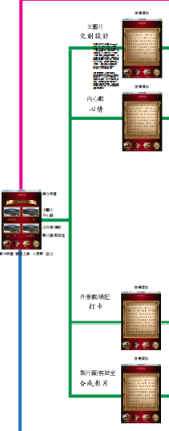
文案B：創意
文案C：祝福
文案D：打卡
文案E：合成

Slide 15
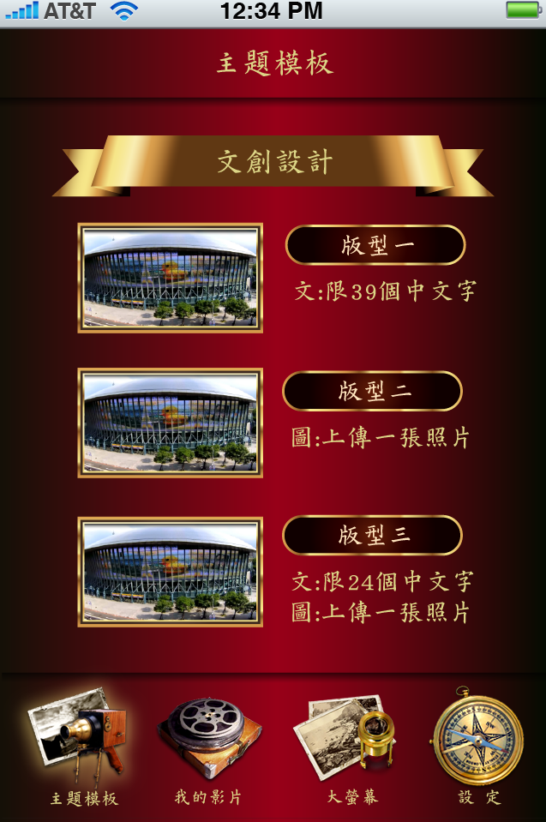
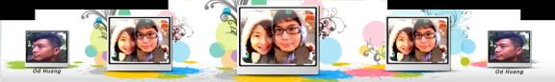
modify
創意，改變世界的武器
版型sample: 大頭貼/圖/文, 還會改
一張圖 + 24個字
用這種圖當做版型圖示
一張圖
39個字
更亮
暗或黑白
可將霓虹燈這個設計元素融入

Slide 16


modify
創意，改變世界的武器
請輸入中文字，洋文在螢幕上呈現效果不佳，建議儘量不要使用。螢幕可容納三行，每行8個字。
可打enter
user打幾行，天幕上出現就是幾行(程式要配合)
選擇圖片
按”選擇圖片”時，先檢查字數，若超出，出現對話框：”超出字數限制，請檢查。”然後就不能進入到選圖。
檔案在左邊，相機在右邊

Slide 17
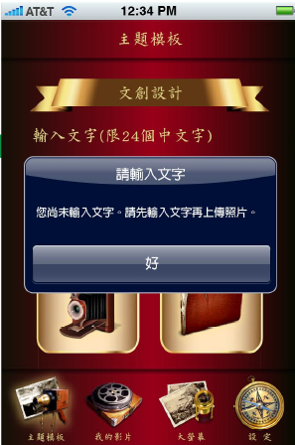
請先輸入文字

Slide 18

創意，改變世界的武器
選擇圖片
檔案在左邊，相機在右邊

Slide 19

圖片調整，可移動或縮放

Slide 20
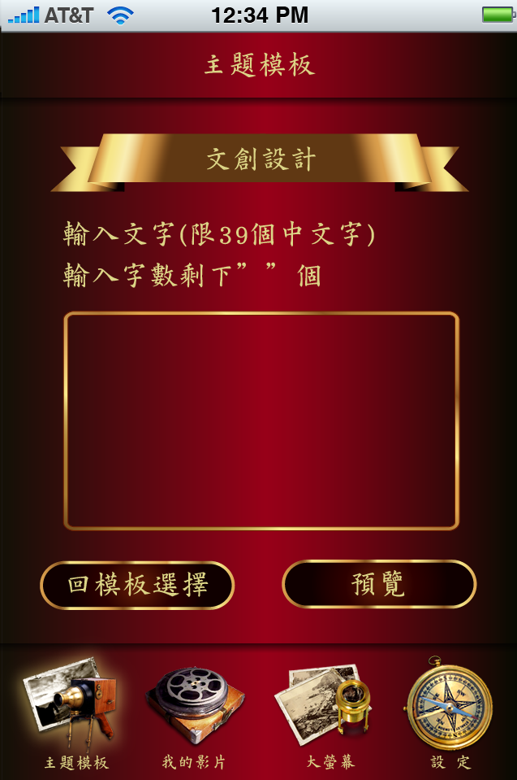
modify
創意，改變世界的武器
請輸入中文字，洋文在螢幕上呈現效果不佳，建議儘量不要使用。螢幕可容納三行，每行13個字。
可打enter
user打幾行，天幕上出現就是幾行(程式要配合)
按”預覽”時，先檢查字數，若超出，出現對話框：”超出字數限制，請檢查。”然後就不能進入到預覽。
回版型選擇

Slide 21
模擬預覽
除了user剛剛所輸入的，還自動帶入FB的大頭照與名稱
點擊後，底圖變黑，可縮放此圖片
按下確定投件後，出現”上傳中”或”轉轉轉動畫”，然後頁面自動轉到試鏡記錄.
點擊放大
按下確定投件後，您將會收到APP的推播，通知您是目前第幾位試鏡者。若導演決定刊登您的作品，您會收到APP的推播與facebook預告，通知登場日期時間。名額稀少，導演優先挑選創意作品。
上一步
確定投件

Slide 22
其他劇本

Slide 23
獻上祝福
一張圖 + 24個字
用這種圖當做版型圖示
一張圖
39個字

Slide 24
modify
路經貴寶地
可更改文字，洋文在螢幕上呈現效果不佳，建議儘量不要使用。
default自動帶入FB名稱
點進文字框後，可編輯文字
最多N個字，超過就不能輸入
三個獨立之文字框
在下張如芬
路經貴寶地
第二句不能改
各位有請了
Default已帶文字，點進文字框後，可編輯文字
最多N個字，超過就不能輸入
預覽

Slide 25
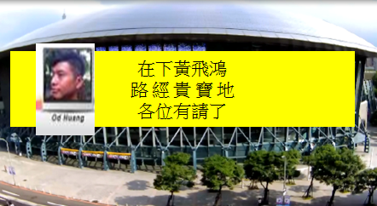
模擬預覽
點擊後，底圖變黑，可縮放此圖片
預覽圖由以下組成：FB大頭照，FB名稱，三行字
三行字自動置中
按下確定投件後，出現”上傳中”或”轉轉轉動畫”，然後頁面自動轉到試鏡記錄.
點擊放大
按下確定投件後，刊登於facebook.
上一步
確定投件
按下確定投件後，這張作品將會發佈於您的facebook。此外您將會收到APP的推播，通知您是目前第幾位試鏡者。若導演決定刊登您的作品，您會收到APP的推播與facebook預告，通知登場日期時間。名額稀少，導演優先挑選創意作品。

Slide 26
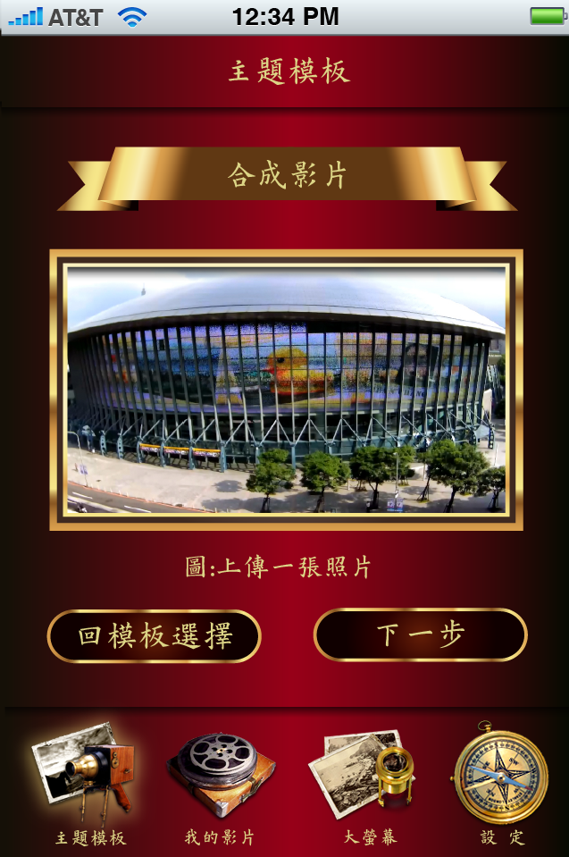
素人拉洋片
模版影片是嵌入的固定影片，要先清楚顯示user上傳了什麼圖
點擊觀賞拉洋片模版
開始製作自己的拉洋片

Slide 27
素人拉洋片
選擇一張創意自拍照
檔案在左邊，相機在右邊

Slide 28
圖片調整，可移動或縮放

Slide 29
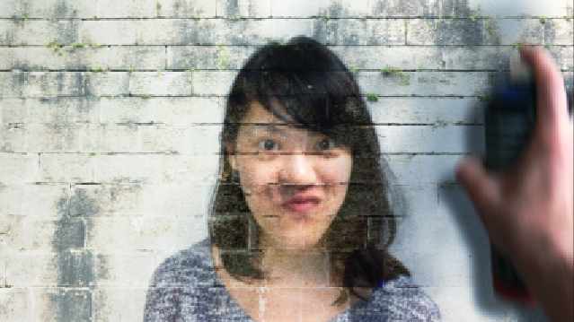
劇照模擬預覽
User按下確定投件後，
1.畫面自動轉到”試鏡記錄”
2.APP推播第幾位試鏡者
3.開始合成，合成完推播通知
按下確定投件後，您將會收到APP的推播，通知您是目前第幾位試鏡者。若導演決定刊登您的作品，您會收到APP的推播與facebook預告，通知登場日期時間。名額稀少，導演優先挑選創意作品。
上一步
確定投件

Slide 30
我的演出

Slide 31
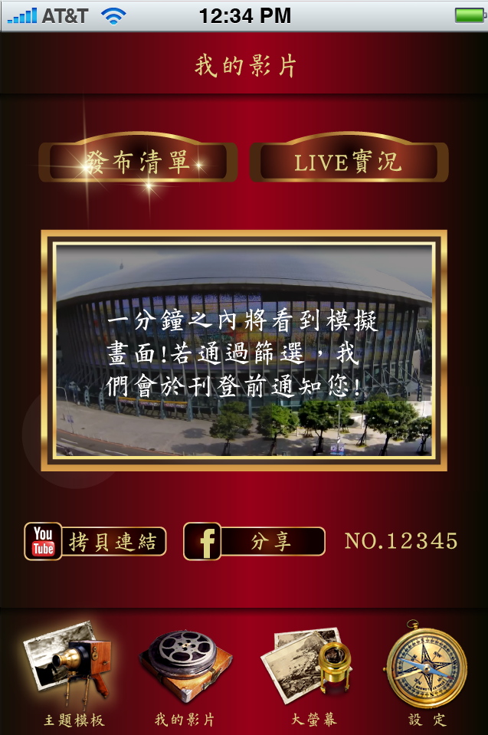
試鏡記錄
演出記錄
兩個選項要更明顯
霓虹燈？
靜態圖，每組投件產生兩張。
浮水印：上大螢幕APP模擬圖
美術設計：像劇照
點擊後，底圖變黑，可縮放此圖片
下載
試鏡編號：12345
我的演出

Slide 32
試鏡記錄
演出記錄
您的拉洋片已經開始錄製了！完成後您會收到APP的推播。
合成影片按確定投件後，自動轉到這個頁面。
若是user自己來到這個頁面，則不會有左邊這個文字訊息
試鏡編號：12345
我的演出

Slide 33
試鏡記錄
演出記錄
靜態圖，每組投件產生一張。
浮水印：上大螢幕APP
美術設計：像劇照
點擊後，底圖變黑，可縮放此圖片
下載
演出編號：12345
我的演出

Slide 34
試鏡記錄
演出記錄
影片
演出編號：12345
我的演出

Slide 35
modify
APP推播 (random)
第N位試鏡者：N = 所有投件數 – 已刊登數 (有算出一個數字來就好，不用超級精確)
（靜態刊登）
恭喜，您的試鏡編號12345的作品，將於2013年9月12日下午2:42~2:52之間，登上台北天幕LED！此訊息將同時發佈於您的facebook。
您目前是第？位試鏡者，等候通告期間，您可以先到客棧打個工。
您目前是第？位試鏡者，等候通告期間，記得要每天敷臉。
（拉洋片刊登）
恭喜，您的拉洋片試鏡編號12345的作品，將於2013年9月12日下午2:42~2:52之間，登上台北天幕LED！您可以先到試鏡記錄觀賞已剪製完成的影片。此訊息將同時發佈於您的facebook。
您目前是第？位試鏡者，等候通告期間，您可以先練練身段。
您目前是第？位試鏡者，等候通告期間，您可以先吊個嗓子。
您目前是第？位試鏡者，等候通告期間，您得趕緊準備胭脂水粉。
您目前是第？位試鏡者，等候通告期間，您記得備好轎，看倌不等人的。
您目前是第？位試鏡者，等候通告期間，您記得用膳節制，以免戲服穿不上。
您已於2013年9月12日下午2:42，登上台北天幕，請到您的演出記錄觀賞現場實況錄影，此實況錄影將同時發佈於您的facebook。
您目前是第？位試鏡者，等候通告期間，您切記好生休息，保養喉嚨。
(取消刊登通知)
很遺憾的，您的試鏡編號12345的作品，因故被取消登上大螢幕。
下次您登上大螢幕，您的作品會成為必播主打。
造成不變請見諒。
很遺憾的，您的試鏡編號12345的作品，因故被取消登上大螢幕。查明若非不當內容，導播將儘快通知您新的播出時間。造成不便請見諒。

Slide 36
大螢幕介紹

Slide 37
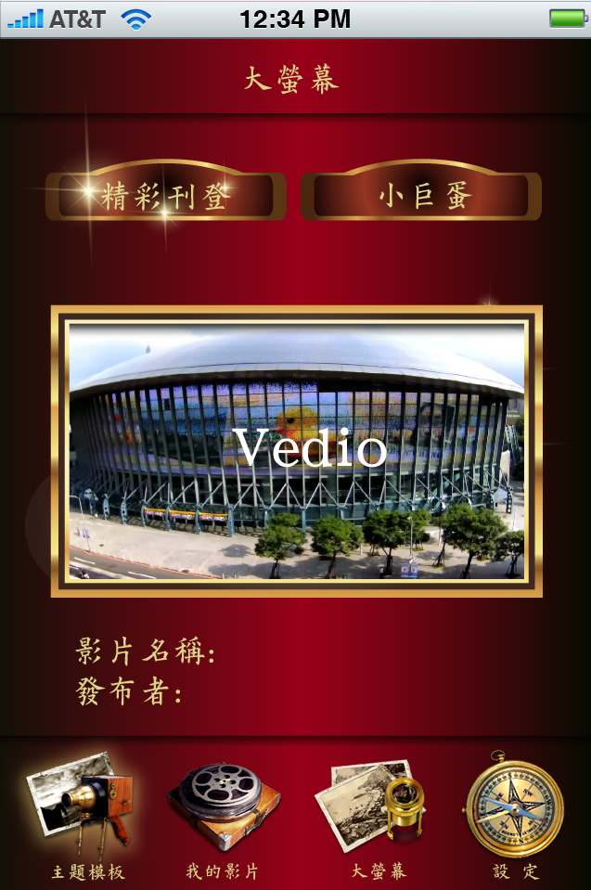
巨星風采
台北天幕LED
圖片或影片
某人的”演出記錄”
FB名稱 + 大頭貼圖
大螢幕介紹

Slide 38
巨星風采
台北天幕LED
文案F
3張圖片，往下排
大螢幕介紹

Slide 39
設定

Slide 40
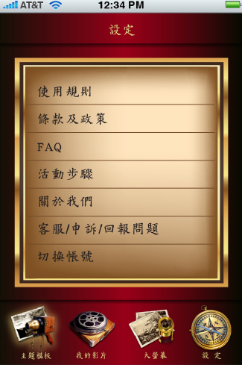
modify
使用方式(orientation 2頁)
登場須知(文案A)
包檔服務(文案I)
FAQ (文案G)
關於我們(文案H)
客戶服務
登出(文案K)

Slide 41
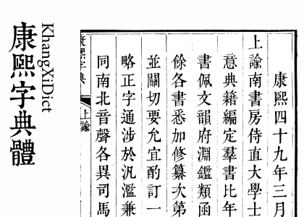
orientation

Slide 42
文案

Slide 43
文案A
1.您須擁有facebook帳號與台灣手機門號，方能登場。
2.您須遵守智財權，不可侵犯冒用他人之創作。
3.您須遵守廣電法戶外媒體之相關規定。本服務詳細條款如下。
使用者必須對自己的刊登內容，負完全的責任。戶外電視牆屬廣播媒體，相關規定如下：
尊重智財權、版權，禁止模仿抄襲盜用。
不可有腥羶色等不當內容。
不可公然侮辱他人，或侵犯他人隱私權。
若是使用者的刊登內容，引起第三方權益受損，使用者必須擔負完全的法律責任，與其他單位無涉。
(2) 本公司有權針對特定用戶停權，或終止服務。行為嚴重者，本公司可經由該用戶的手機號碼等方式，取得該用戶之個人資料，進行法律起訴之程序。
(3)使用者必須針對主題製作內容。
(4)使用者所刊登之內容，其著作權屬於該使用者所有，而本公司對於該內容僅有權於本服務之廣告行銷上之使用。如果使用者不願意讓本公司使用，本公司將於使用者正式通知30天內停止使用。若本公司因使用該內容而與第三方產生法律糾紛，使用者必須擔負完全之法律責任。
(5)對於以上條款，本公司擁有解釋權。
modify

Slide 44
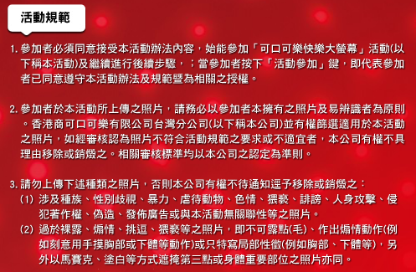
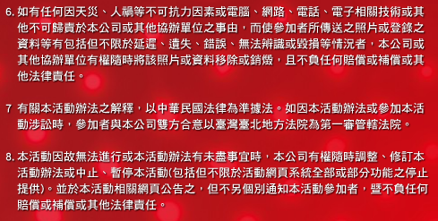
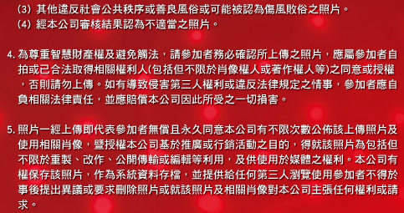

Slide 45
文案B
導演提示：
台北天幕LED，化身為全民發表創意最壯觀的舞台，舉凡攝影、設計稿、詩、畫，你嘔心瀝血的創作，將有機會登上大螢幕。
你可從三種版型中，選擇最適合的一種來呈現，你的facebook名稱與大頭貼照，會一起被刊登。
創意，是改變世界的武器；我們的創意，就是台灣的軟實力。期待你的作品，名震天下。
本主題之檔次時段是由諾亞媒體(做link)所提供。諾亞媒體，數位看板媒體專家。
modify
文案B：創意
文案C：祝福
文案D：打卡
文案E：合成

Slide 46
文案D
導演提示：
打卡上螢幕！路經台北小巨蛋專用。
這是給台北天幕LED一百丈以內之俠女好漢方能使用，像是打卡，你必須身處小巨蛋附近。這同時考驗你的文字創意。
本主題之檔次時段是由諾亞媒體(做link)所提供。諾亞媒體，數位看板媒體專家。
文案C
導演提示：
把祝福刊登在大螢幕，給親朋好友來個驚喜！
若這是一張祝福卡片，那可能是你親朋好友收過最大的一張了。你可從三種版型中，選擇最適合的一種來呈現祝福文字與圖片，你的facebook名稱與大頭貼照，會一起被刊登。平凡的祝賀文人們已厭倦，給個有創意的來瞧瞧！
本主題之檔次時段是由諾亞媒體(做link)所提供。諾亞媒體，數位看板媒體專家。
modify
一張圖例，由以下組成：FB大頭照(毛筆溝邊武俠風)，FB名稱，三行字

Slide 47
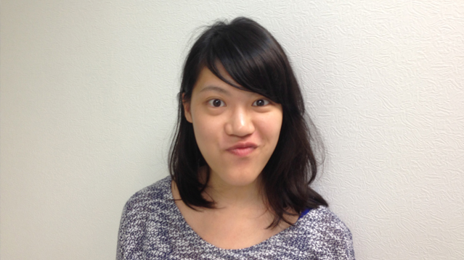
文案E
導演提示：
上傳創意自拍照，成為廣告影片的主角！
剪接室會把你的創意自拍照剪入洋片中，讓你成為主角。這不是每位施主都能有的福氣，要好好考考你自拍的創意。
本主題之檔次時段是由諾亞媒體(做link)所提供。諾亞媒體，數位看板媒體專家。
modify
Jeff? 自拍

Slide 48
文案F
台北天幕LED介紹
城市之光、台北天幕LED位於台北小巨蛋，顯示面積為100m x 16m，解析度為1743 x 260像素，是台灣最有名的戶外數位媒體。
台北天幕LED由諾亞媒體(做link)代理經營。諾亞媒體，數位看板媒體專家。
modify

Slide 49
文案G
FAQ
投件到刊登要多久？
不一定，視所有投件數量與你的作品品質而定，從3天到3個月都有可能。
怎麼樣才會被刊登？
1. 越有創意的作品，越會雀屏中選。
2. 只有你一個人投件。
怎麼樣不會被刊登？
沒創意。
不當內容：抄襲、腥羶色、公然侮辱等。
沒被選上會告訴我嗎？
不會。
被選上會告訴我嗎？
會。
能指定刊登的時間嗎？
我們正在開發這個功能。
為什麼不能寫洋文？
台北天幕LED被小巨蛋外表的鋼骨結構分割成格子狀，洋文呈現效果不佳。但如果你堅持要寫洋文，還是可以的。
什麼是拉洋片？
拉洋片是一種民間藝術。使用的道具為四周安裝有鏡頭的木箱，箱內裝備數張圖片，並使用燈具照明。表演時表演者在箱外拉動拉繩，操作圖片的捲動，觀者通過鏡頭觀察到畫面的變化。通常內置的圖片是完整的故事或者相關的內容，表演者同時配以演唱，解釋圖片的內容。以上內容節錄自維基百科。
modify

Slide 50
modify
文案H
關於我們
上大螢幕APP是由夢蝶股份有限公司(連結：www.feltmeng.com)製作發行。聯繫e-mail：service@feltmeng.com。
上大螢幕版本：
v.3.c.ee.g.3
文案I
包檔服務
如果有刊登較長個人影片於台北天幕LED的需求，如求婚、慶生等，請將需求詳細說明，e-mail至：
jason.chu@novamedia.com.tw，會有專人與您聯絡。

Slide 51
文案K
登出
(點入後，要user再次確定，按下去後，進到登入FB畫面)
modify
確定登出facebook

Slide 52
演出記錄 影片
移軸攝影
故事板

Slide 53
未完成
後台

Slide 54
Offline可看到什麼
哪些是online load更新

Slide 55
上架
Icon
Description(Pearl)
Procedure(Pearl & Jean)

Slide 56
合成影片模版&優化
Chk腳本
要有”上大螢幕APP”的字
前後各4秒要出現的圖像
(priority較低：把user FB大頭貼&名稱帶入，領銜主演)

Slide 57
靜態圖 過場
7秒
7秒
7秒
3秒
1.5秒
1.5秒
3秒
秒數視測試結果調整

Slide 58
facebook訊息

Slide 59
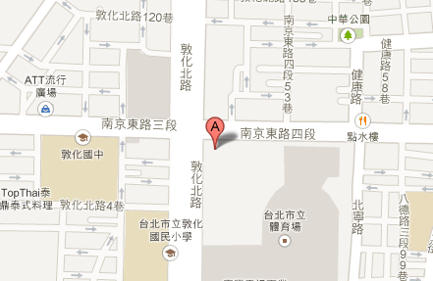
(打卡，自動)
-- 在台北天幕LED(上大螢幕APP(連結到FB粉絲團)敬上)
modify
浮水印：上大螢幕APP模擬圖
Ruth請給一張地圖
(預告，自動)
柴閎展即將粉墨登場！
柴閎展(系統自動帶FB名字)的試鏡編號12345作品，將於2013年9月12日下午2:42~2:52之間，登上台北天幕LED，敬請期待！
(我的演出/試鏡記錄，觀眾主動)
這是柴閎展(系統自動帶FB名字)的試鏡編號12345作品。
上大螢幕APP(連結到FB粉絲團)敬上。
靜態刊登 發佈兩張圖(現場照&模擬圖)，合成影片 發佈Youtube link.
即將 粉墨登場！
Ruth請給一張圖

Slide 60
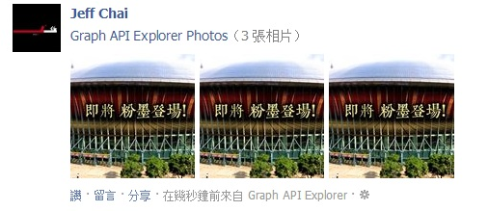
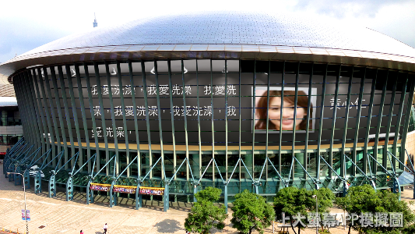
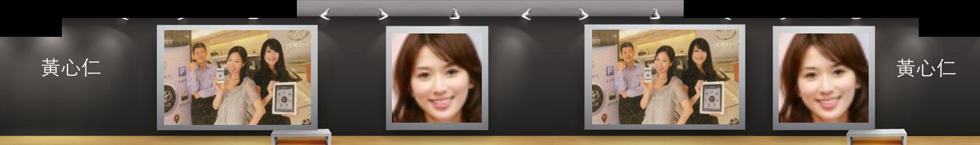
1. 靜態刊登實況，系統自動po FB
2. 我的演出/演出記錄，觀眾主動po FB
modify
實況記錄：2013年9月12日登上台北天幕LED
一張實拍照，
一張長條圖。
點進去之後：實拍照
點進去之後：長條圖
Jeff Chai於2013年9月12日下午2:42，登上台北天幕LED，這是原始刊登素材，天幕尺寸：100公尺x16公尺。
上大螢幕APP粉絲團：https://www.facebook.com/OnDaScreen
Jeff Chai於2013年9月12日下午2:42，登上台北天幕LED，特此感謝他精采的作品！
上大螢幕APP粉絲團：https://www.facebook.com/OnDaScreen

Slide 61
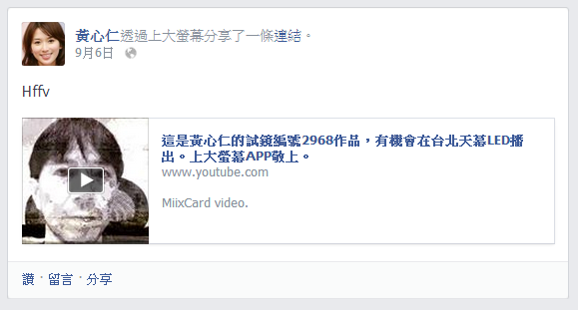
1. 拉洋片刊登實況，系統自動po FB
2. 我的演出/演出記錄(拉洋片)，觀眾主動po FB
黃心仁於2013年9月12日下午2:42，登上台北天幕LED，特此感謝他精采的作品！
上大螢幕APP粉絲團：https://www.facebook.com/OnDaScreen

Slide 62
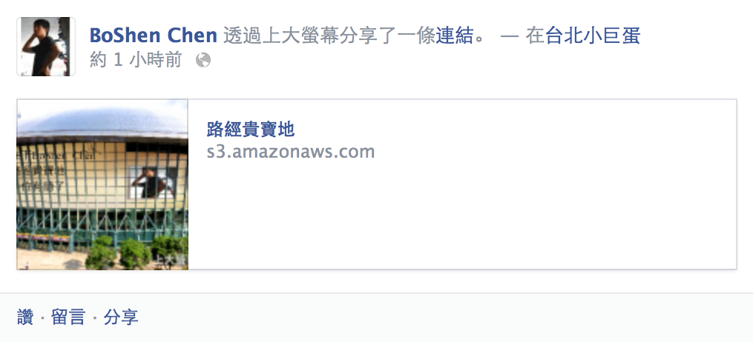
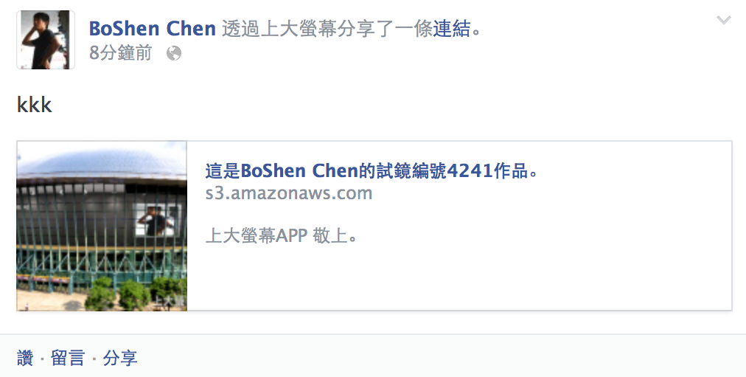
！BoShen Chen路過台北小巨蛋，他的打卡有機會在台北天幕LED播出。上大螢幕APP敬上。
，有機會在台北天幕LED播出。上大螢幕APP敬上。

Slide 63
Ruth
諾亞安裝攝影機
玻璃，攝影機：買/安裝，PC：買/安裝，

Slide 64
Ren
諾亞安裝Scala

Slide 65
Pearl
facebook 粉絲團

Slide 66
Pearl
官網

